Slide 1
TRIJAS

Slide 2
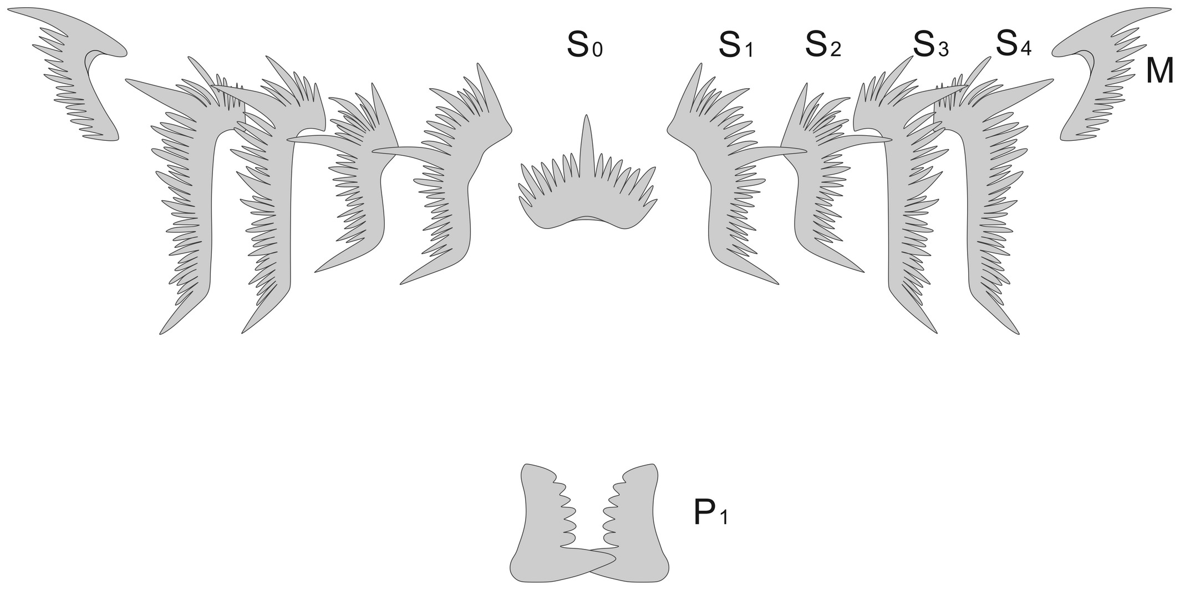
započeo je nakon masovnog permskog izumiranja i u fosilifernim naslagama njegov početak je označen pojavom konodonta Hindeodus parvus
trijas je bio period tople i suhe klime, a samo mjestimice malo vlažnije
nije bilo polarnih ledenih kapa
globalni morski nivo je bio nizak bez izrazitijih oscilacija

Slide 3
PERIOD | EPOHA | DOBA | prije milijuna godina
TRIJAS | Gornji Trijas | Ret Norik Karnik Ladinik Anizik Olenekij (Skit) = Induan | 208 - 201 227 - 208 237 - 227 242 - 237 247 - 242 250 - 247 251 - 250
 | Srednji Trijas
 | Donji Trijas

Slide 4
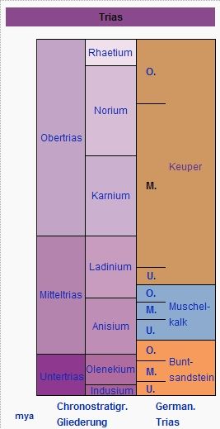
naziv Trijas dolazi iz
Njemačke, iz 1834. godine
Friedrich August von
Alberti izveo ga je iz
trodjelne podjele
stijenskog kompleksa u
Njemačkoj = „germanski
trijas”
„germanski trijas” je taložen
na laurazijskom dijelu
Pangee, a „alpski trijas” na
njenom gondvanskom
dijelu

Slide 5
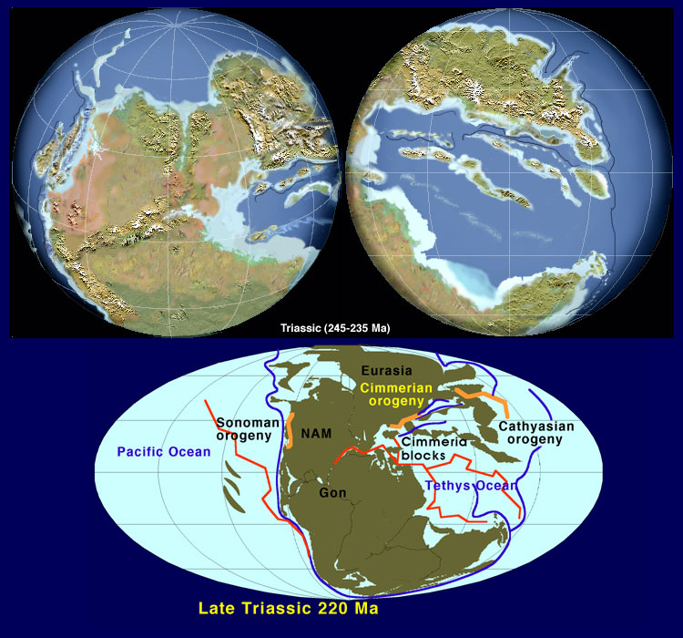
Paleogeografija Trijasa
na prijelazu u mezozoik jedinstveni kontinent Pangea (grč. "sva Zemlja") prostirao se s obje strane ekvatora

Slide 6
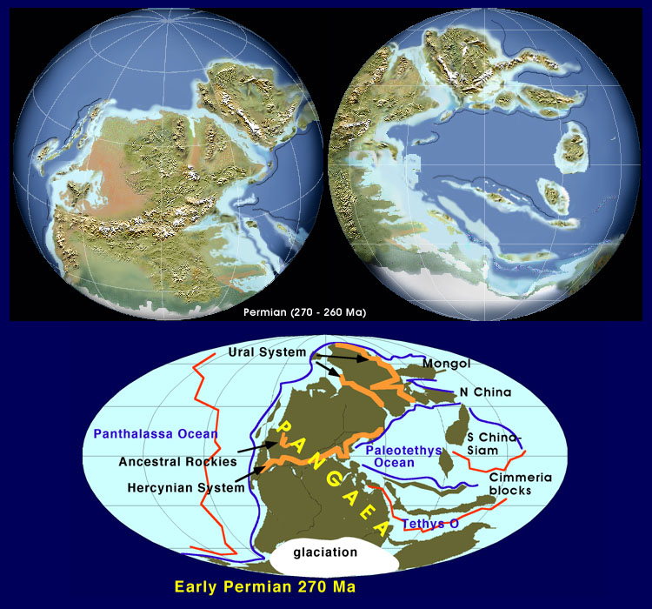
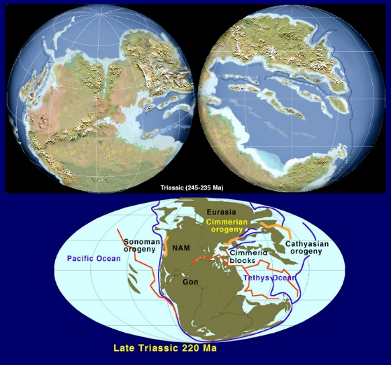
Paleogeografija trijasa
cimerijsko riftovanje (od kraja karbona)
arhipelag Cimmeria blokova (današnji Turska, Iran, Afganistan, Tibet, Malezija)
otvaranje Tethysa – zatvaranje Paleotethysa
cimerijska orogeneza - tijekom jure - kolizija sa današnjim Kazahstanom i Kinom
od gornjeg trijasa - početak raspada Pangea-e (evaporiti u Maroku i Newfoundland-u, Kanada)

Slide 7
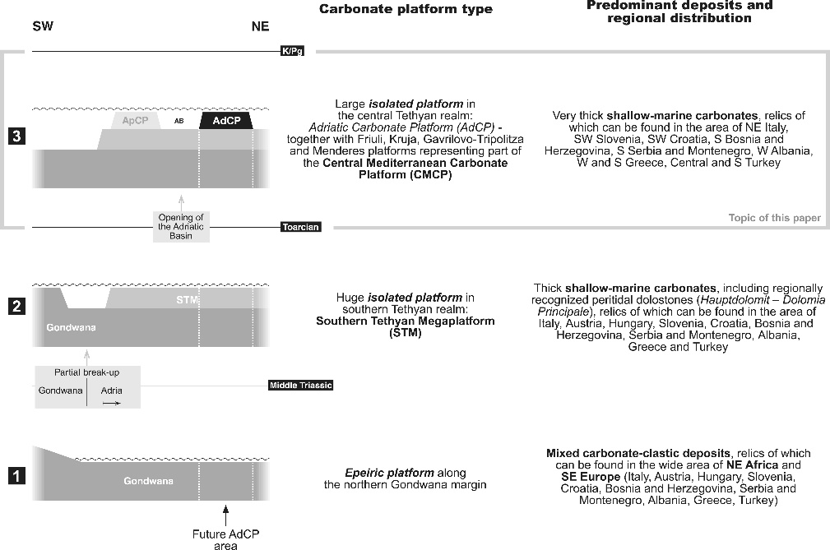
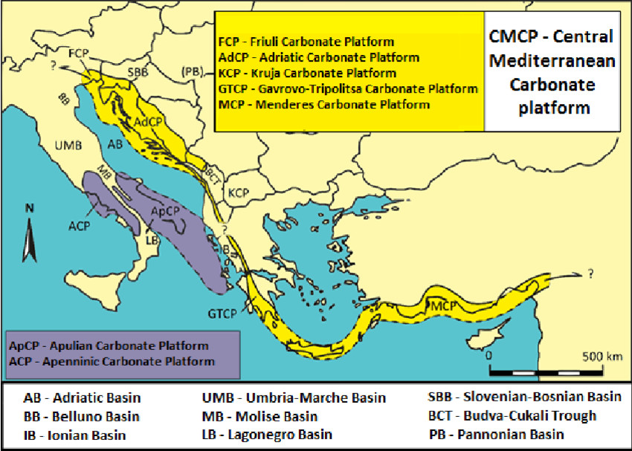
Geodinamski razvoj Dinarida
razlikuju se četiri Dinaridske taložne megasekvencije razdvojene kopnenim fazama:
1) srednji karbon - donji perm (gondwanski šelf - epirička karbonatna platforma)
2) ml. srednji perm - srednji trijas (sr. ladinik) (gondwanski šelf - epirička karbonatna platforma)
3) gornji trijas (norik) - gornja kreda (izolirana karbonatna platforma unutar oceana Tethys)
od srednjeg trijasa Jadranska (mikro)ploča = Južnotetijska megaplatforma
od mlađe donje jure (toarcij) Jadranska, Apulijska i Apeninska karbonatna platforma
Jadranska karbonatna platforma je samo manji dio cca 3000 km dugog platformnog pojasa - Centralna mediteranska karbonatna platforma = (Italija-Friuli platforma), (Slovenija-Dinarska platforma), (Hrvatska-Jadranska ili Jadransko–Dinarska platforma), (Srbija i Crna Gora-Jadranska ili Jadransko–Dinarska platforma), (Albanija -Kruja platforma), (Grčka-Gavrovo i Tripolitza platforme), (Turska-Menderes platforma)
Jadransko-Dinaridska karbonatna platforma vs. Jadranska karbonatna platforma
4) gornji paleocen-eocen (karbonatna platforma tipa karbonatna rampa i fliški jarak – Dinarski predgorski bazen)
izdizanje Dinarida tijekom oligocen/miocena (Alpska orogeneza)
taloženje molase (Promina i Jelar naslage)

Slide 8
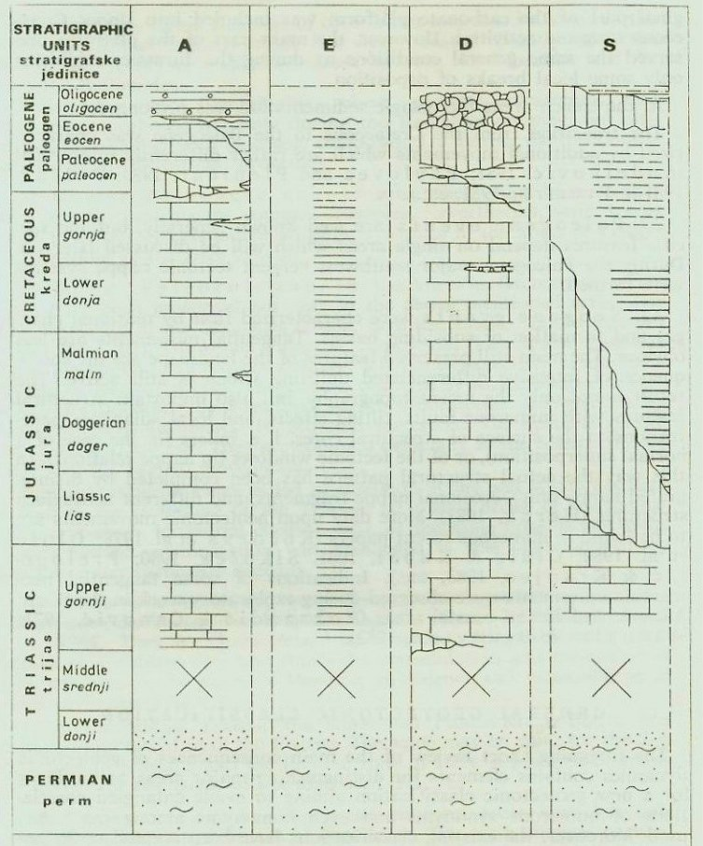
Geodinamski razvoj Dinarida (Herak, 1986)
Adrijatik
Epiadrijatik
Dinarik
Supradinarik
Paradinarik

Slide 9
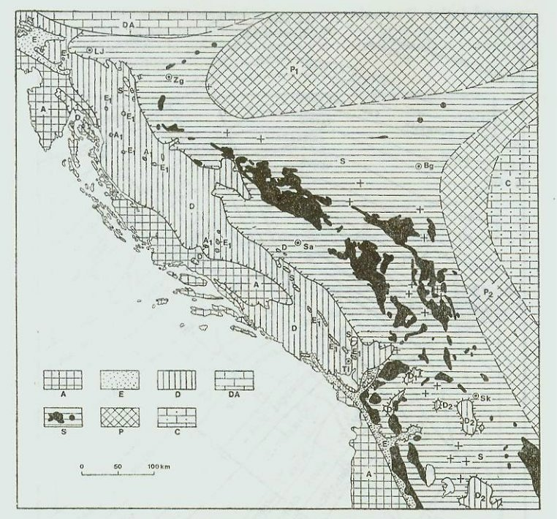

Slide 10
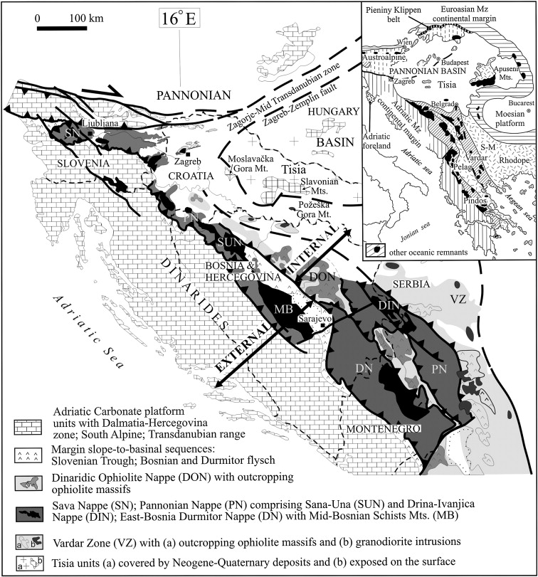
Dinaridi (vanjski i unutarnji) i okolno područje

Slide 11
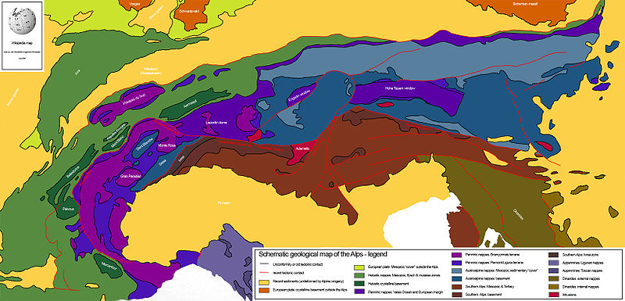
Geologija Alpi
kolizijom Jadranske ploče i Eurazije u oligocenu i miocenu izdigle su se Alpe
tom kolizijom izdignule su se, i danas izgrađuju Alpe, plitkovodne naslage Jadranske ploče, naslage kontinentalnog šelfa i padine Jadranske ploče, ofioliti i dubokovodne naslage oceanskog prostora Tethysa, te naslage kontinetalnog ruba Eurazije
tijekom kolizije i izdizanja Alpi, od tih naslaga formirana su tri zone (sustava) navlaka koje danas "u formi torte" izgrađuju Alpe; Helvetska zona (najdonja zona), Peninska zona (srednja zona-navučena na Helvetsku zonu), Austroalpin zona (najgornja zona-prekriva Peninsku i Helvetsku zonu)
stijene Helvetske zone predstavljaju naslage taložene na kontinentalnom rubu Eurazije, stijene Peninske zone predstavljaju danas metamorfozirane ofiolite i dubokovodne naslage oceanskog prostora Tethysa, stijene Austroalpina predstavljaju naslage kontinetalnog šelfa i padine Jadranske ploče
plitkovodne naslage Jadranske ploče nalaze se danas u prostoru Južnih vapnenačkih Alpi. Taj je prostor Periadriatičkim lineamentom odvojen od navlačnih struktura Alpi (Austroalpina, Penina i Helvetikuma). Periadriatički lineament (zona rasjeda) predstavlja "zonu kolizije" između Jadranske ploče i Eurazije, uz koji se i danas dešava izdizanje Alpi
geografski, Alpe se dijele na Zapadne i Istočne
Istočne Alpe čine Južne vapnenačke Alpe (plitkovodne naslage Jadranske ploče-Austrija, Italija, Slovenija), Centralne Istočne Alpe (naslage Austroalpina-Austrija, Švicarska), Sjeverne vapnenačke Alpe (naslage Austroalpina-Austrija, JI Njemačka)
navlačne zone Penina i Helvetikuma površinski izgrađuju prostor Zapadnih Alpi (Francuska, Švicarska)

Slide 12
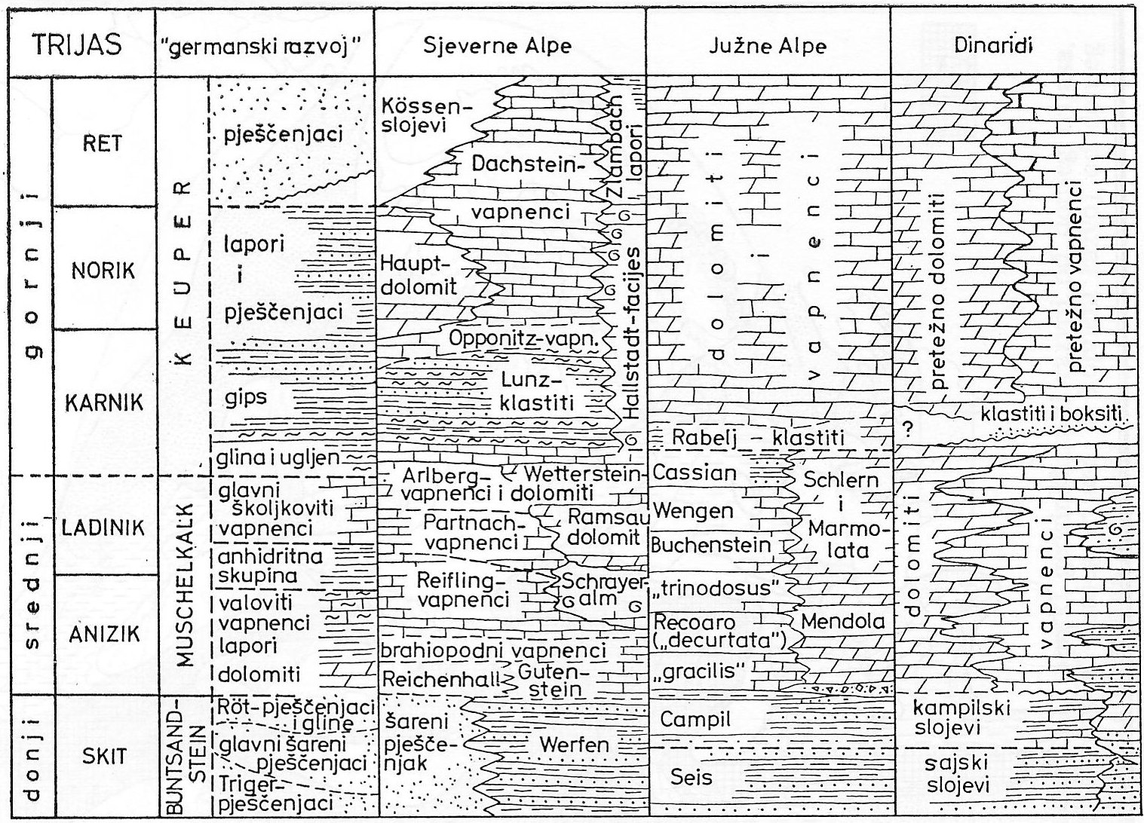
Razvoji trijasa
kontinentalni razvoj trijasa
epikontinentalni (germanski, borealni) razvoj trijasa
marinski (alpski, tethyski) razvoj trijasa
a) razvoj trijasa u Sjevernim Alpama
b) razvoj trijasa u Južnim Alpama
c) razvoj trijasa u Dinaridima

Slide 13
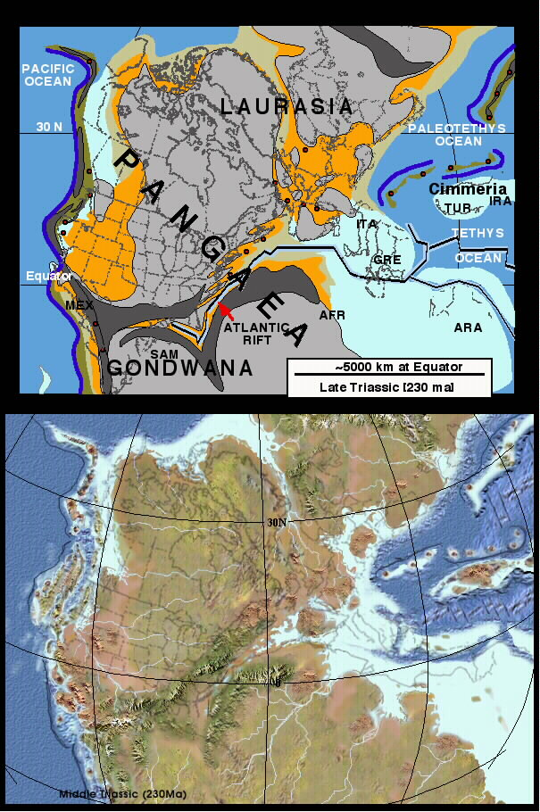
Kontinentalni razvoj trijasa
"New red sandstone"; molasa nastala trošenjem Hercinida (pustinjski sedimenti s teksturama velikih dina, evaporiti i riječni klastiti)

Slide 14
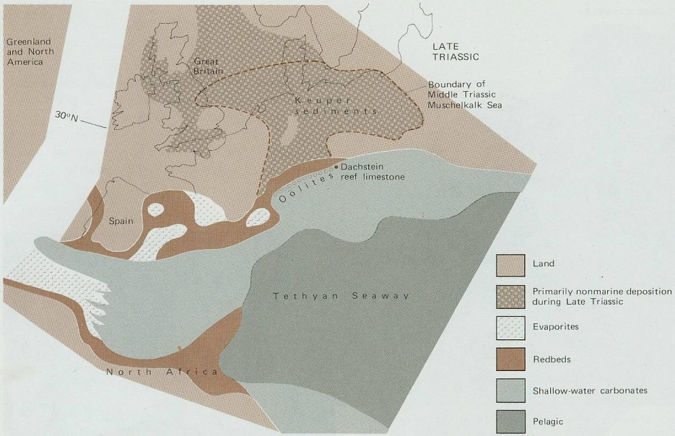
Epikontinentalni (germanski, borealni) razvoj trijasa
Bundsandstein - crveni kopneni klastiti sa četinjačom Voltzia heterophylla i otiscima vodozemca Trematosaurusa. U mjestimičnim vapnencima Myophoria costata i M. ovata
Muschelkalk - tri nivoa: dolomiti i vapnenci sa Myophoria orbicularis, evaporiti i dolomitični vapnenci ("Rauchwacke – šupljikave naslage), krinoidni vapnenci sa Encrinus liliiformis i dolomitični vapnenci sa Ceratites nodosus (filogenija roda Ceratites). Dosta nepovoljni ekološki uvjeti (hipersalino-brakično).
Keuper - vapnenci u izmjeni sa kopnenim klastitima. Prisutne su Myophoria kefersteini i ostaci vodozemca Metoposaurus i gmaza Aetosaurusa

Slide 15
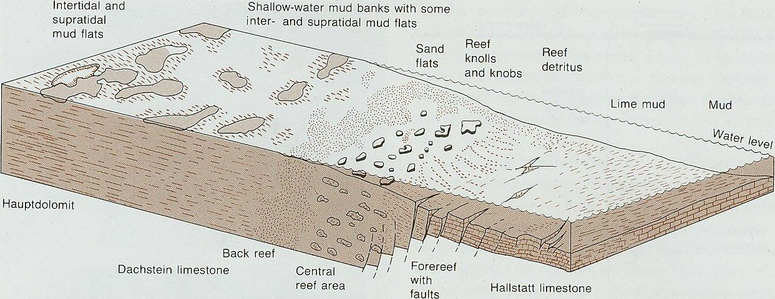
Marinski (alpski, tethyski) razvoj trijasa
Razvoj trijasa u Sjevernim vapnenačkim Alpama
Skit - verfenski pješčenjaci sa Anodontophora fassaensis i Claraia clarai
Anizik - unutar plitkomorskih vapnenaca dolaze Myophoria costata, Dadocrinus gracilis, Diplopora annulatisima, Rhynchonella decurtata. U gornjem aniziku Meandrospira dinarica, dok unutar dubljevodnijih halštatskih vapnenaca dolaze Ceratites trinodosus, Ptychites studeri, Sturia sansovinii...
Ladinik - vapnenci sa Diplopora annulata i Teutloporella herculea
Karnik – kopneni klastiti sa ostacima bilja Equisetites i Pterophyllum
Norik-Ret - dahštajnski vapnenci i hauptdolomit sa Neomegalodon triqueter, N. guembeli, Triasina hantkeni, Worthenia solitaria...

Slide 16
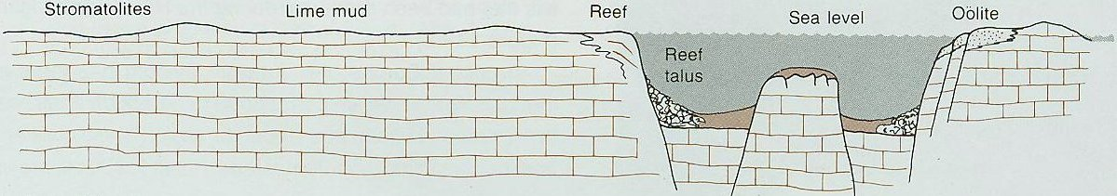
Blokovsko rasjedanje na platformnom prostoru južnog Tethysa tijekom srednjeg i gornjeg Trijasa

Slide 17
Marinski (alpski, tethyski) razvoj trijasa
Razvoj trijasa u Južnim vapnenačkim Alpama
Skit
Sajske naslage (prema gradu Seis u sjevernoj Italiji)
Kampilske naslage (prema brdu Campil u sjevernoj Italiji)
Anizik
Gracilis zona - tankopločasti vapnenci sa stapkama krinoida Dadocrinus gracilis
Decurtata zona - laporoviti vapnenci sa brahiopodom Rhynchonella decurtata
Trinodosus zona - tamni vapnenci s amonitom Ceratites trinodosus
Ladinik
Reitzi zona - vapnenci s ulošcima rožnjaka, a u gornjem dijelu s crvenim i zelenim tufovima i sa amonitom Protrachyceras reitzi
Lommeli zona - tankopločasti vapnenci, tufitični pješčenjaci i tufovi sa školjkašem Daonella lommeli
Aon zona - lapori sa nešto tufova i sa amonitom Trachyceras aon
Karnik
rabeljske naslage - tamni lapori i vapnenci sa Voltzia heterophylla, Trachyceras aonoides i Myophoria kefersteini
Norik i Ret
vapnenci i dolomiti

Slide 18
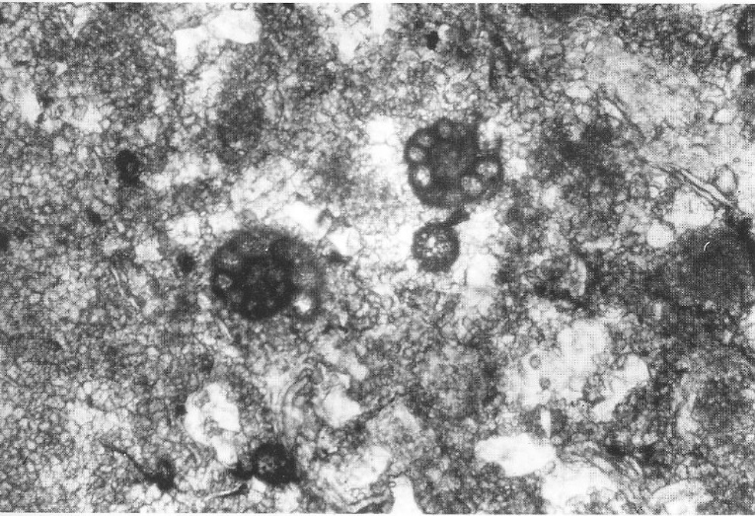
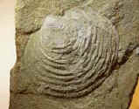
Marinski (alpski, tethyski) razvoj trijasa
Razvoj trijasa u Dinaridima
Meandrospira pusilla
donji trijas - sajske i kampilske naslage s Anodontophora fassaënsis i Claraia clarai
Meandrospira pusilla
Claraia clarai

Slide 19
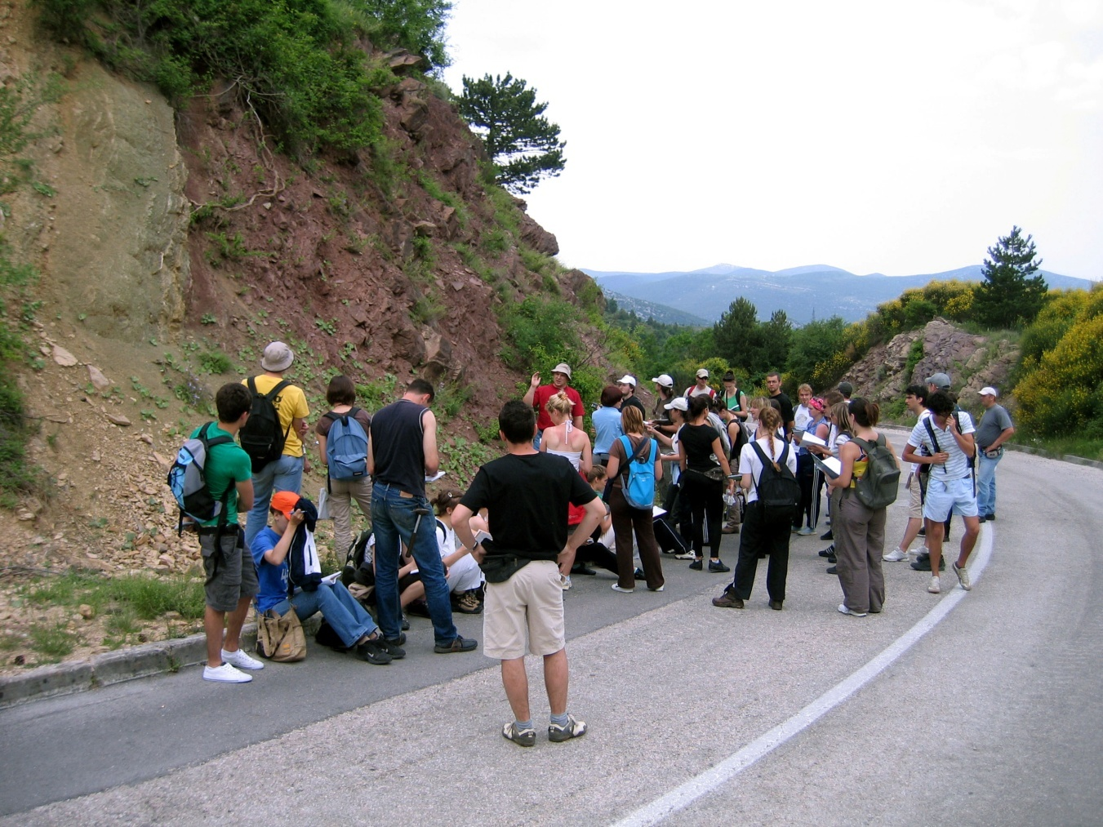
Dva facijesna razvoja – Svilajski i Velebitski. Svilajski, izgrađen je od tinjčastih i sitnozrnastih pješčenjaka i siltita u izmjeni sa povremenim, ooidnim i bioklastičnim grejnstonima (sajske naslage), te skeletnih pjeskovitiih vapnenaca/dolomita i lapora s amonitima (rodovi Dinarites i Tirolites) (kampilske naslage). Velebitskome razvoju donjega trijasa pripadaju pjeskoviti dolomiti i tinjčasti pješčenjaci
kampilske n.
Naslage donjeg trijasa na Svilaji
sajske naslage
  Sajske i kampilske naslage. U kampilskim naslagama naviše se povećava udio karbonatne komponente.

Slide 20
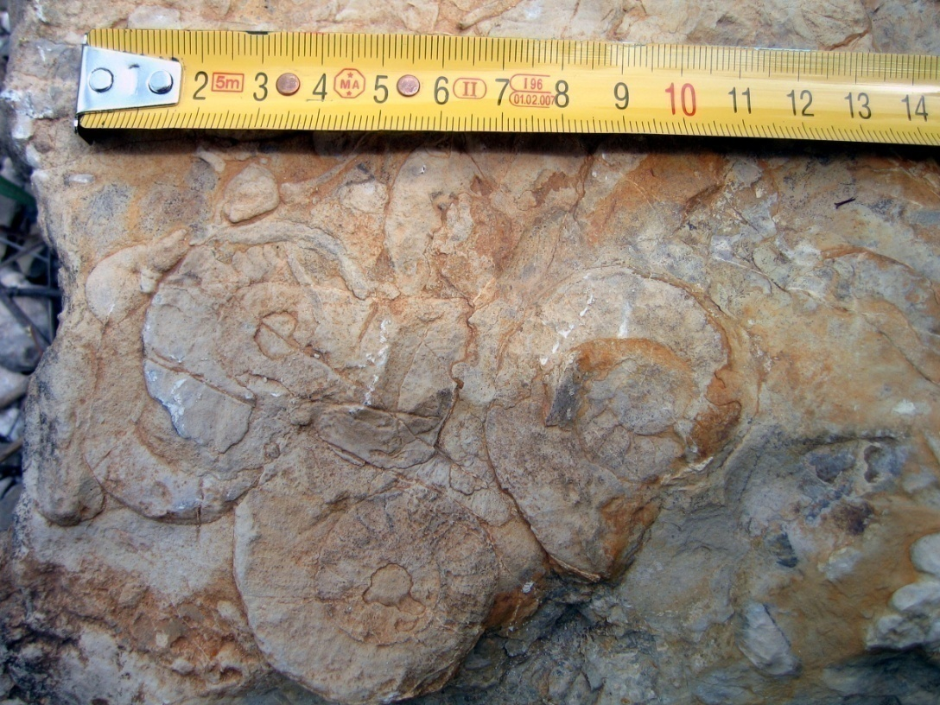
Dinarites dalmatinus
  Sajske i kampilske naslage

Slide 21
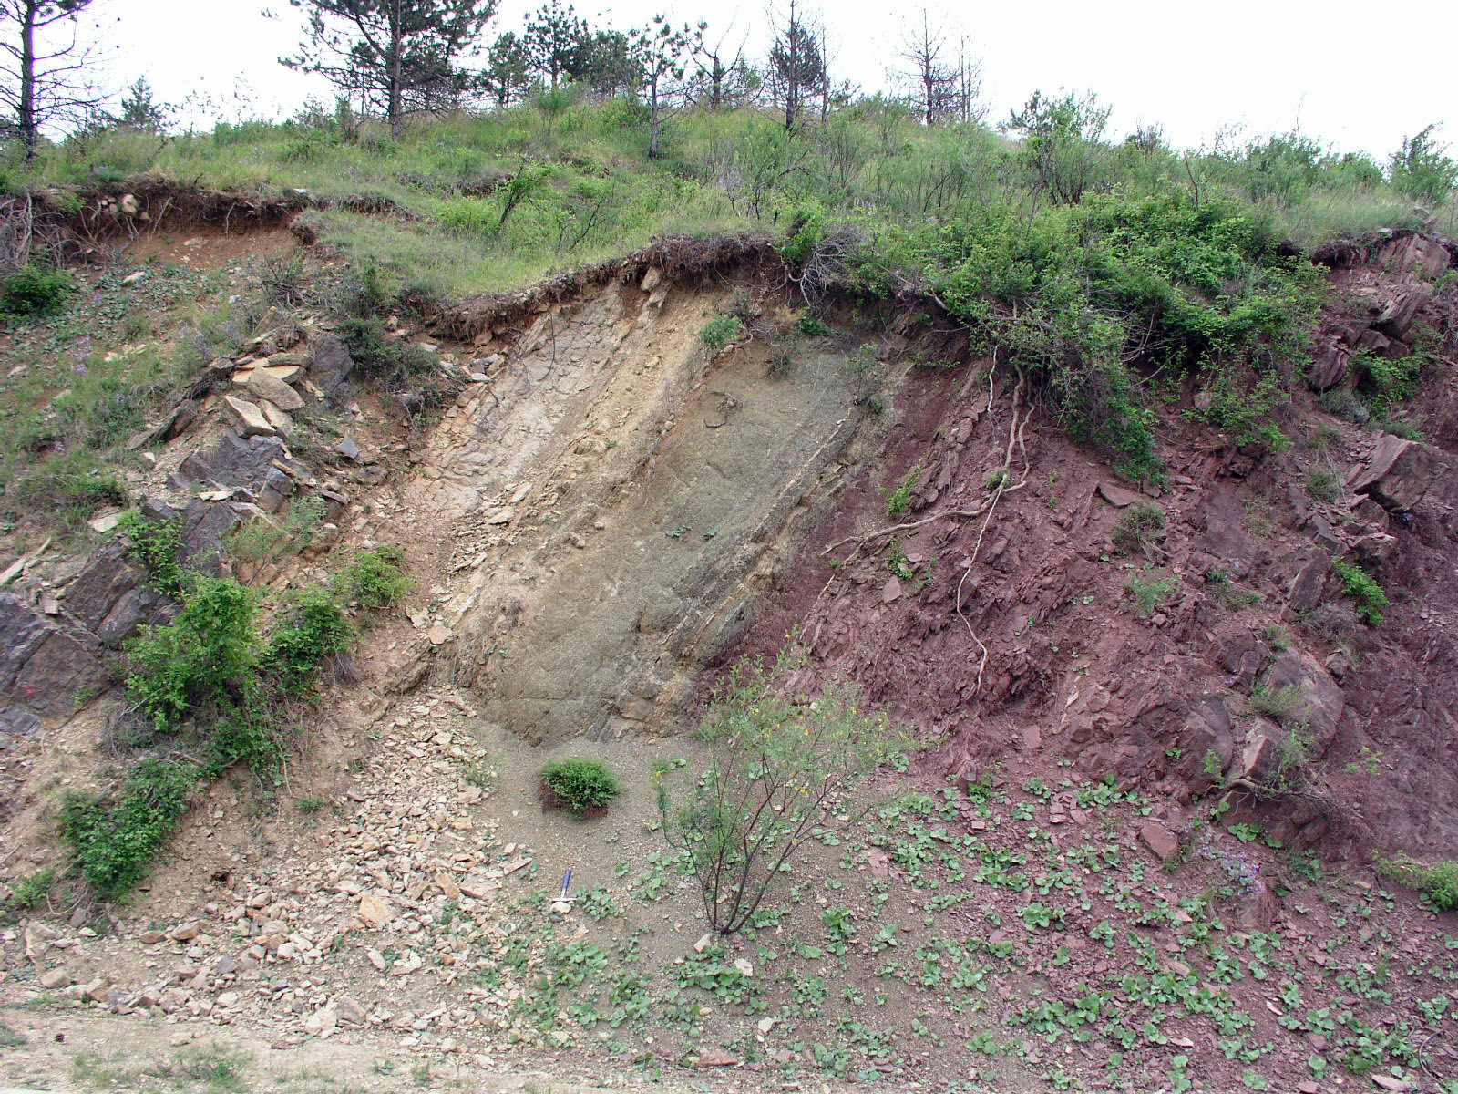
Kontakt sajskih i kampilskih naslaga

Slide 22
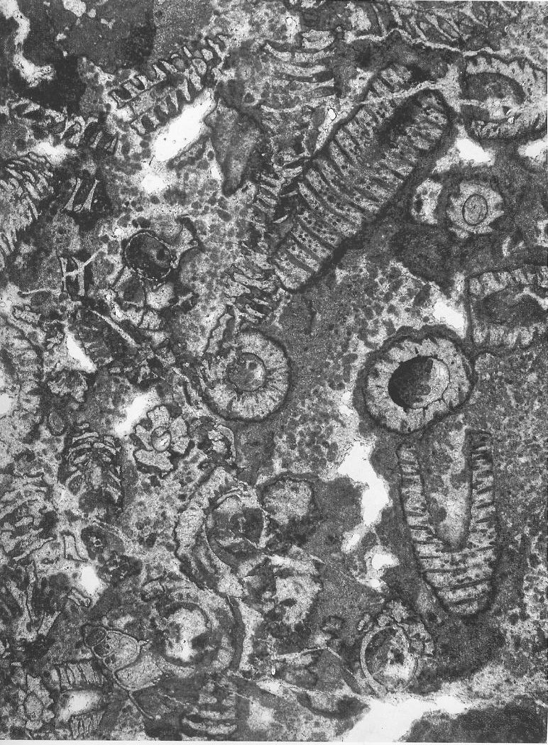

Diplopora annulata
Meandrospira dinarica
  Tijekom srednjeg trijasa > izrazita diferencijacija okoliša kao posljedica tektonskih pokreta na prostoru Jadranske mikroploče; u različitim okolišima talože se različite naslage, najznačajnije su:
  Plitkomorski vapnenci i dolomiti (prevladavaju; Lika i Velebit)
  Crveni cefalopodni vapnenci (npr. Samoborsko gorje)
  Vulkanogeno-sedimentne naslage (npr. Svilaja, Medvednica)
  Klastično-karbonatne stijene (rjeđe na području Hrvatske)

Slide 23
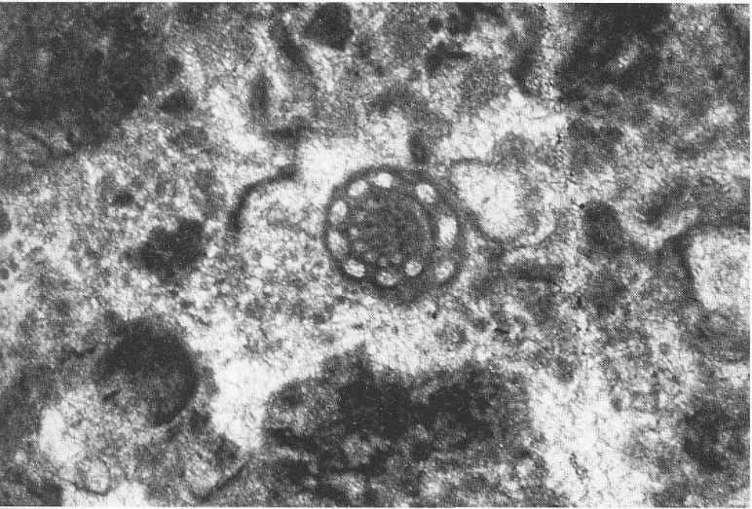
Diplopora annulata
1) Facijes plitkomorskih vapnenaca (Diploporni vapnenci); tipično razvijen na prostorima Like i Velebita. U Aniziku sa algama Diplopora annulatisima, Diplopora hexaster, Teutloporella tabulata, Macroporella alpina, foraminiferom Meandrospira dinarica, a u Ladiniku Diplopora annulata, Diplopora annulatisima i Teutloporella herculea
Meandrospira dinarica

Slide 24
2) Cefalopodni vapnenci; sadrže mnogobrojne amonite. U anizičkim cefalopodnim vapnencima dolaze npr. Ptychites oppeli, Ceratites trinodosus, Sturia sansovinii..., a u ladiničkim (npr. Gregurić brega-Samobor) Gymnites uhligi, Protrachyceras curionii, Monophyllites wengensis, Sturia semistriata...
3) Vulkanogeno-sedimentni facijes; javlja se kao bočni ekvivalent anizičkih i ladiničkih plitkomorskih vapnenaca. Karakteristično je prisutan na području Donjeg Pazarišta (Lika). Izgrađuju ga flišolike naslage (grauvake i šejlovi) prevladavajuće građene od fragmenata efuzivnih stijena. Na tim klastitima slijede pločasti vapnenci s rožnjacima, a zatim i tufovi ("Pietra Verde") u izmjeni s rožnjacima i pločastim vapnencima. Vapnenci unutar ovog facijesa su često silicificirani i dolomitizirani.
Za vulkanogeno-sedimentni facijes vezane su i mjestimične pojave vulkanskih stijena; andezita, bazalta, dijabaza i spilita (Fužinski Benkovac, Vratnik, Donje Pazarište, Kosovo i Petrovo polje, Jabuka i Brusnik, Komiža).
4) Klastično-karbonatni facijes (laurazijska provenijencija - ??) građen je od pješčenjaka, glina i karbonata. Rijedak srednjotrijaski facijes na dinaridskom prostoru Hrvatske. Ima ga npr. na Papuku, no znatno je učestaliji na prostoru Slovenije i u BiH.

Slide 25
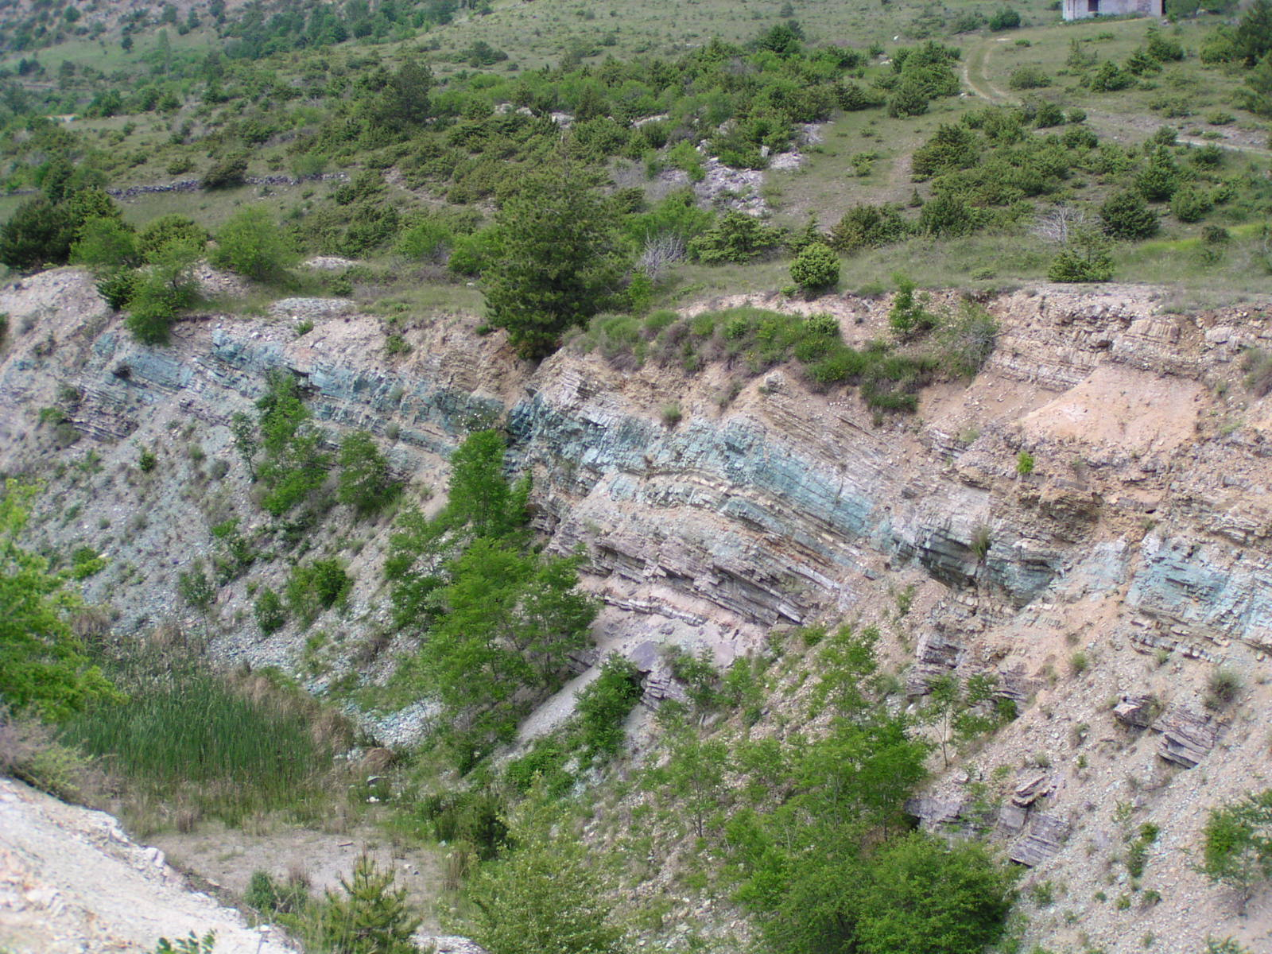
Svilaja - Zelovo - Gornjoanizički/donjoladinički silicificirani vapnenci i dolomiti sa "Pietra Verde"

Slide 26
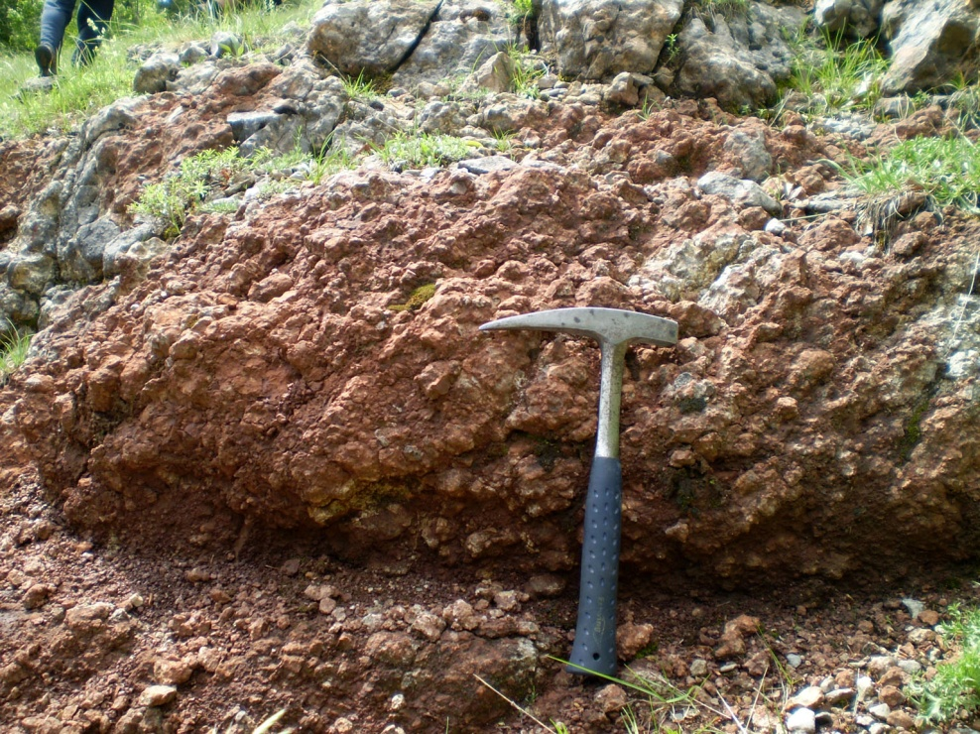
  Prijelaz srednji-gornji trijas na mnogim je područjima RH i BiH obilježen emerzijom > okršavanje, mjestimice nastanak boksita u topografskim udubljenjima
Transgresivne breče nastale transgresijom okopnjelog područja tijekom gornjeg trijasa (Vrace; okolica Gračaca)

Slide 27
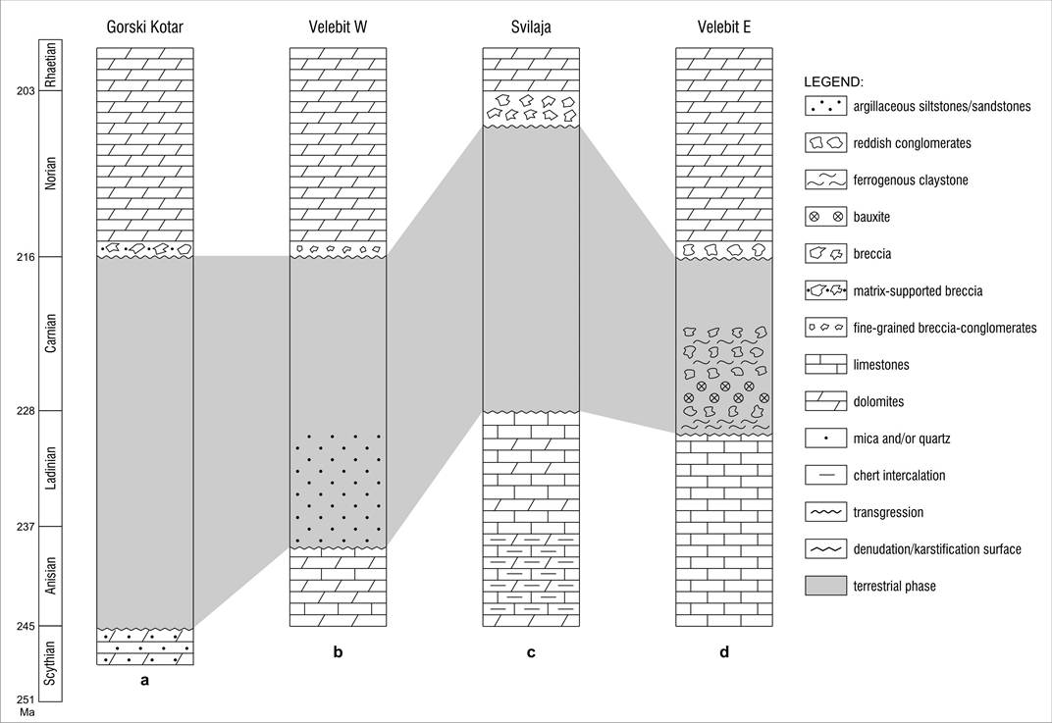
interpretacija 1: do izdizanja na Jadranskoj ploči došlo je tijekom srednjeg ladinika, a zatim je do konca karnika na različitim djelovima izdignutog kopna u kopnenim uvjetima došlo do različitog intenziteta erozije i različitog tipa taloženja;
interptretacija 2: do izdizanja na Jadranskoj ploči došlo je u različito vrijeme (donji trijas, anizik, ladinik), a zatim je do konca karnika na različitim djelovima izdignutog kopna u kopnenim uvjetima došlo do različitog tipa taloženja

Slide 28
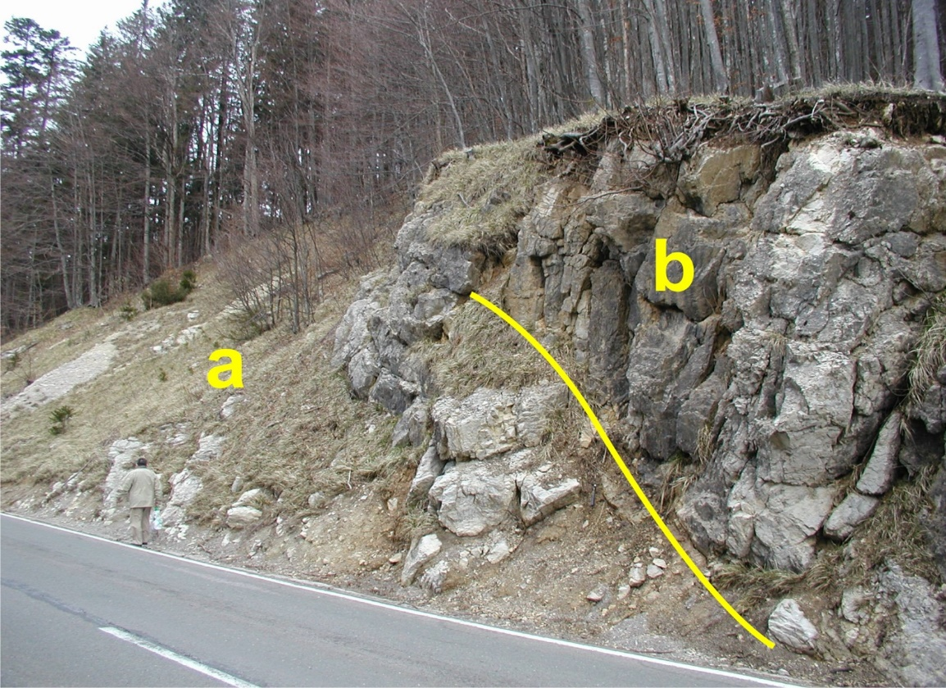
Gorski kotar - Fužine - Kontakt gornjoskitskih pjeskovitih dolomita i transgresivnih noričkih brečokonglomerata

Slide 29
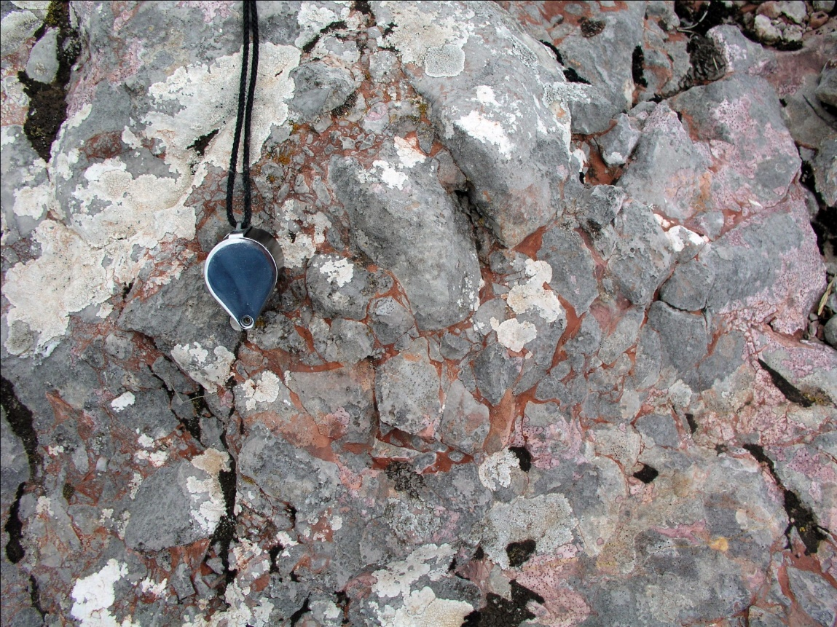
Velebit - Baške Oštarije (Velebit W.) - Karstificirani vapnenci gornjeg anizika

Slide 30
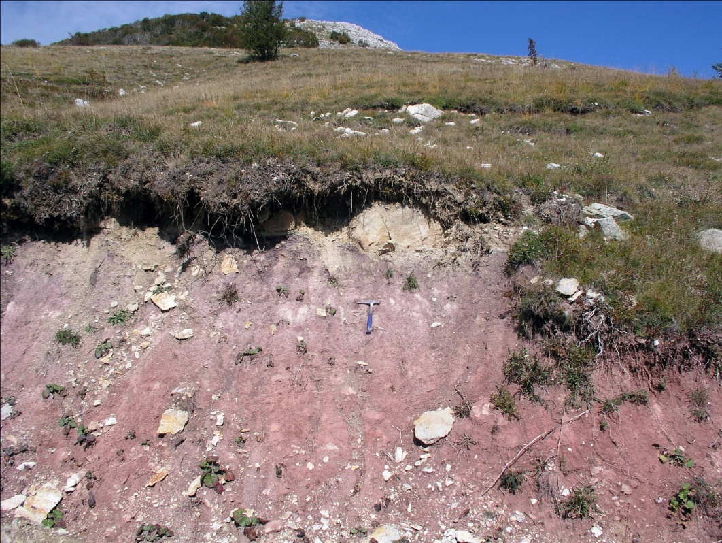
Velebit - Baške Oštarije (Velebit W.) - Kontakt vulkanogenih siltita/pješčenjaka sa nork/retskim hauptdolomitom

Slide 31
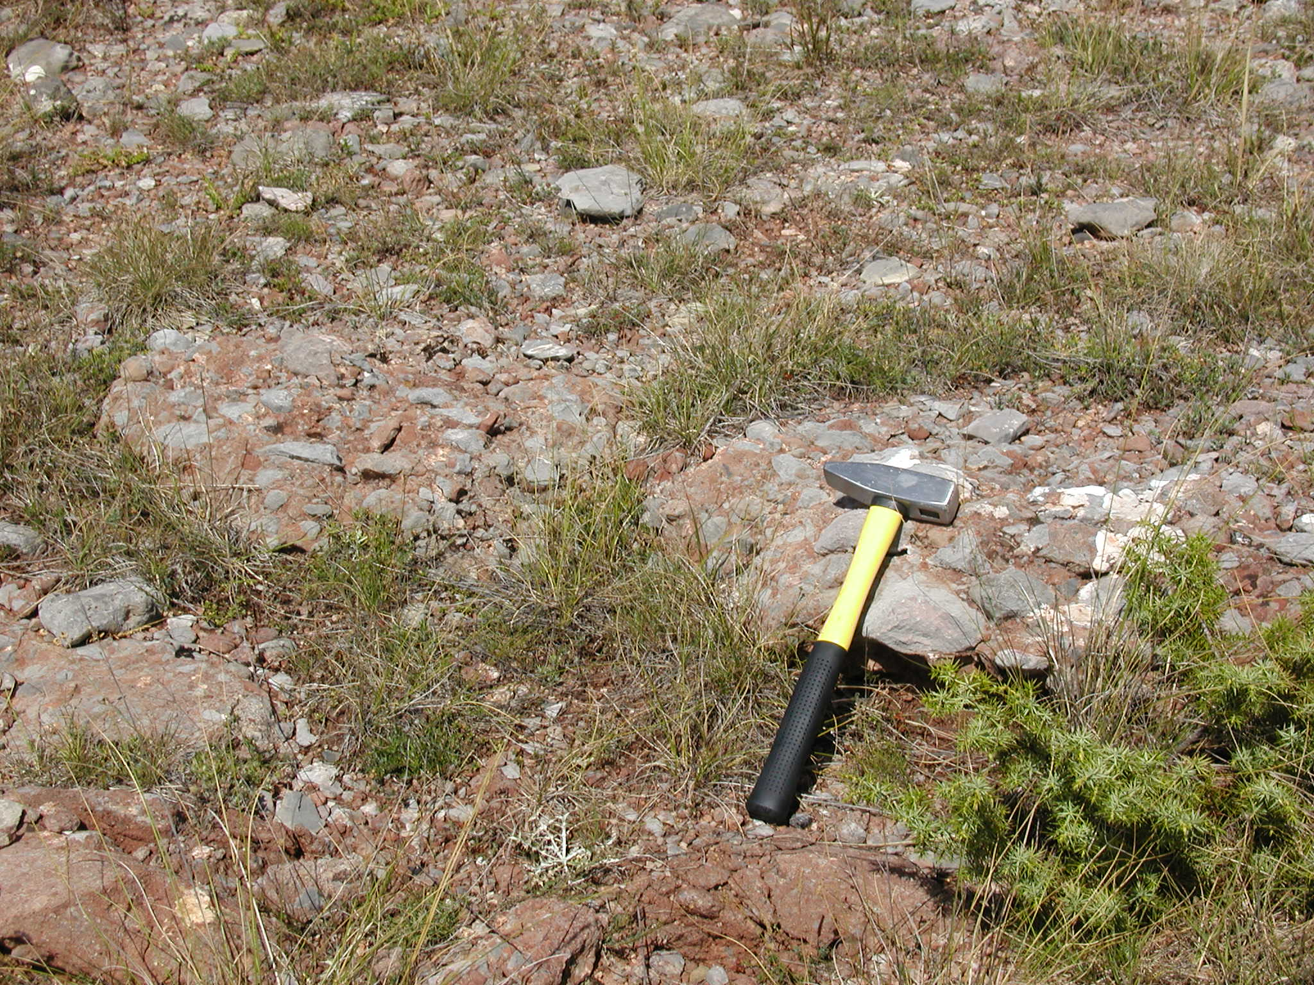
Svilaja - Srednjotrijaska emerzija - Fragmenti i valutice diplopornih vapnenaca u boksitičnoj osnovi - Karnik/Norik

Slide 32
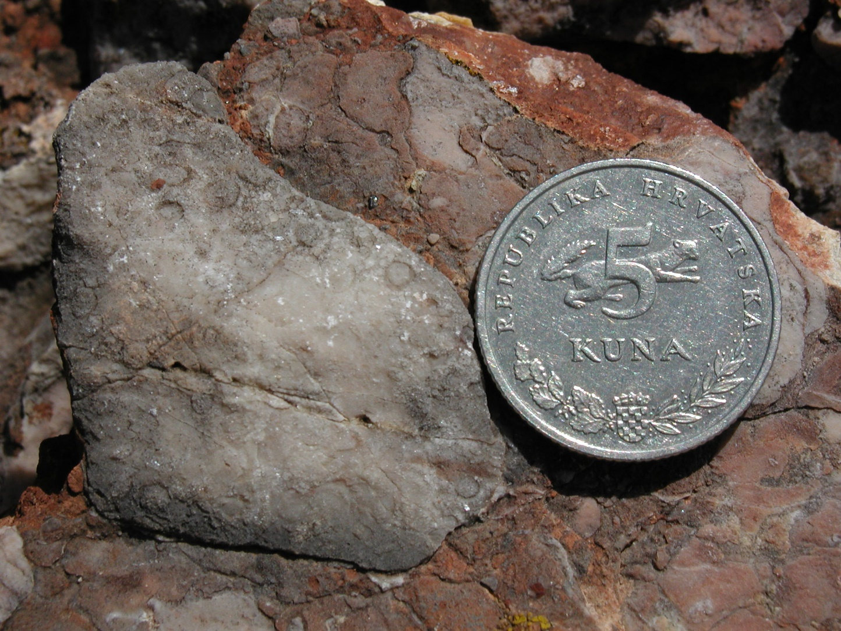
Svilaja - Valutica diplopornog vapnenca u boksitičnoj osnovi - Karnik/Norik

Slide 33
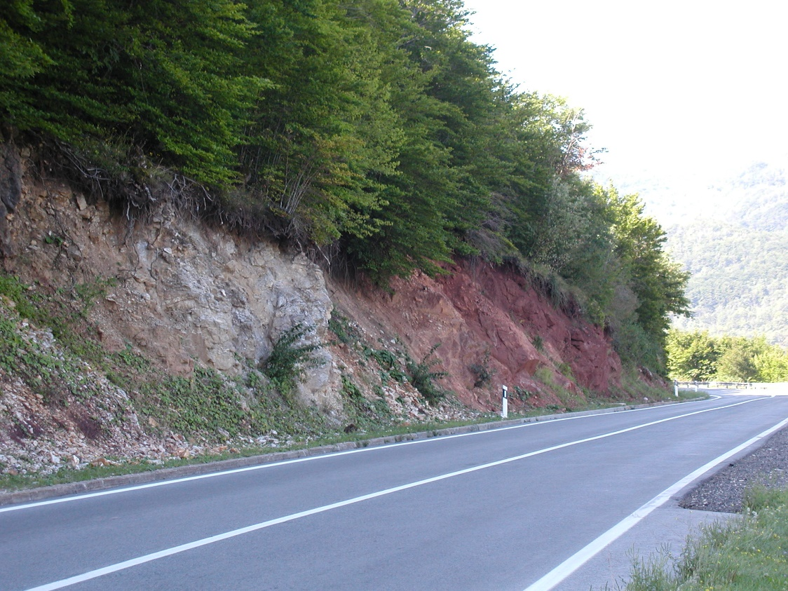
Velebit - Vrace (VELEBIT E) - Kontakt srednjotrijaskih diplopornih vapnenaca i karničkih boksita

Slide 34
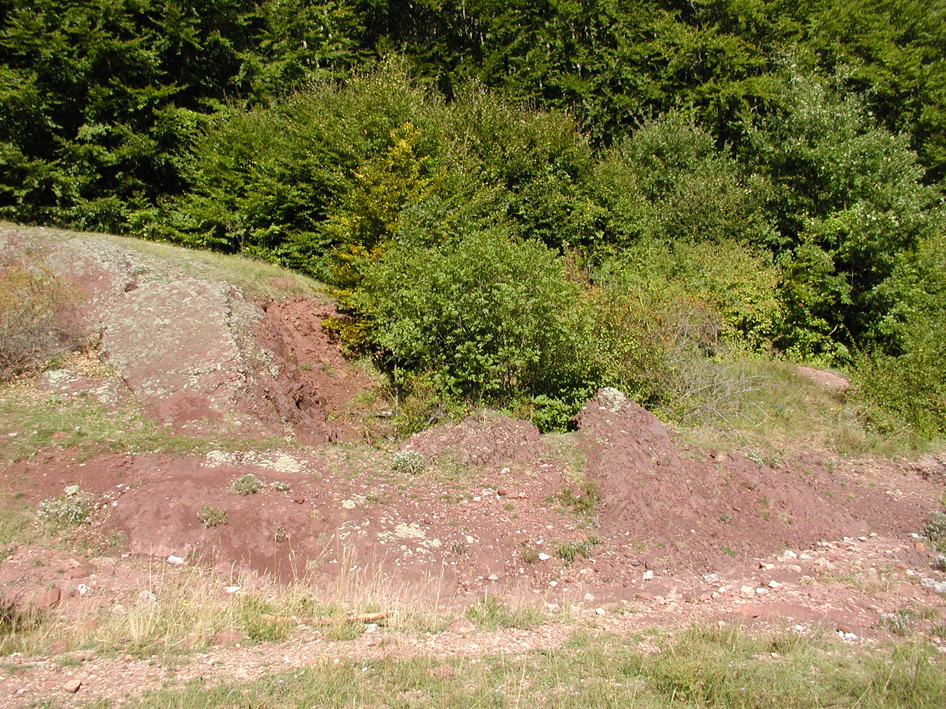
Velebit - Vrace (VELEBIT E) - Karnički boksiti.

Slide 35
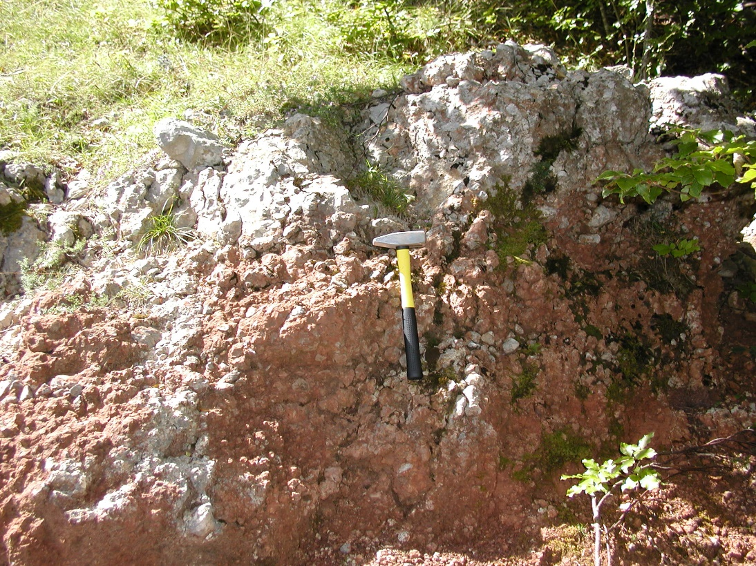
Velebit - Vrace (VELEBIT E) - Transgresivni konglomerati u podini norik/retskih hauptdolomita

Slide 36
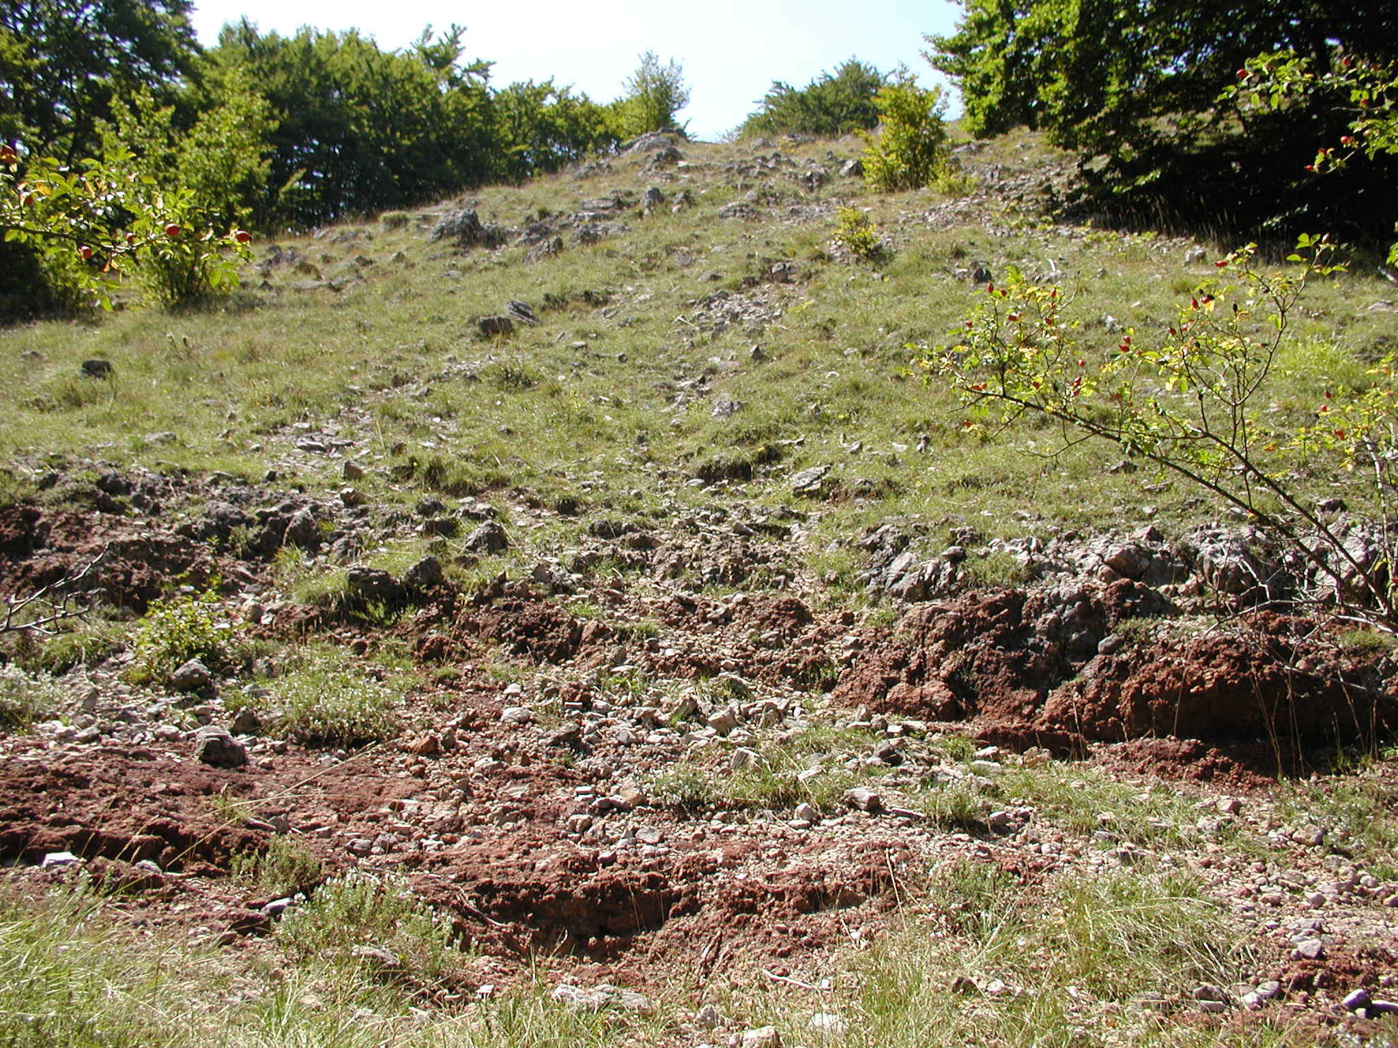
Velebit - Vrace (VELEBIT E) - Transgresivni konglomerati u podini noričkih hauptdolomita

Slide 37
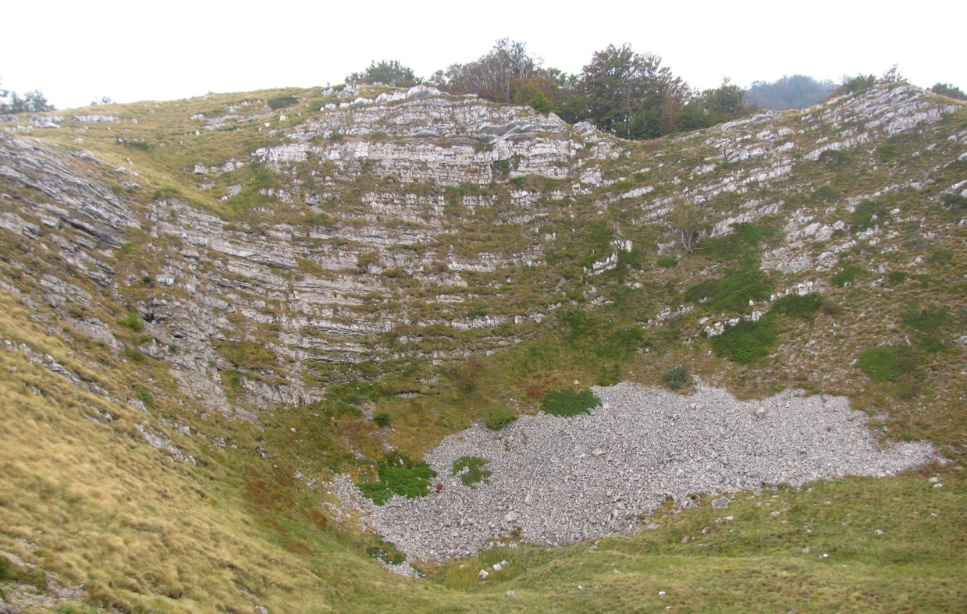
  nakon transgresije uspostavljaju se uvjeti plitkomorskih okoliša u kojima se talože periplimni vapnenci koji brzo nakon taloženja ranodijagenetski dolomitiziraju => nastanak Hauptdolomita
Hauptdolomit (Južni Velebit)

Slide 38
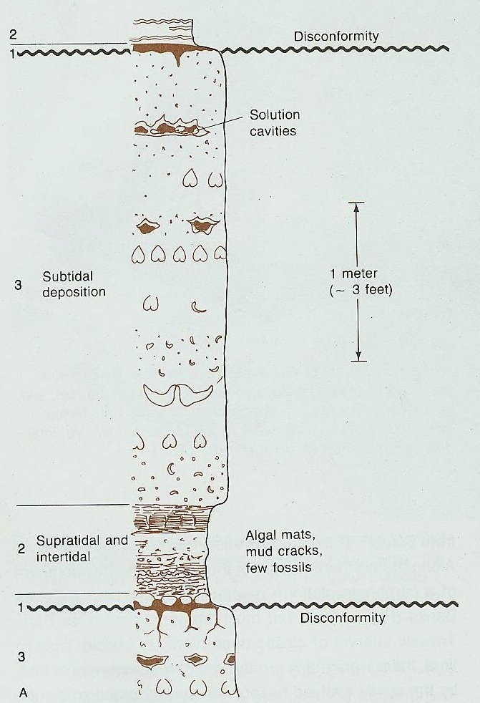
sadrže LLH stromatolite, onkolite "Sphaerocodium bornemani", foraminifere Triasina hantkeni, Involutina communis, Aulotortus friedly, a rijeđe i megalodontne školjkaše Neomegalodon guembeli, Conchodus infraliasicus, puža Worthenia solitaria i algu Gyroporella vesiculifera

Slide 39
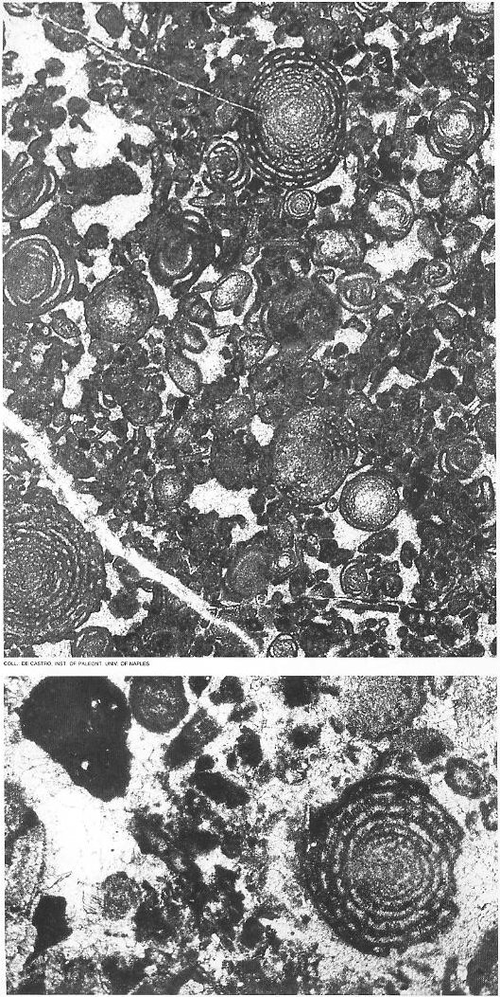
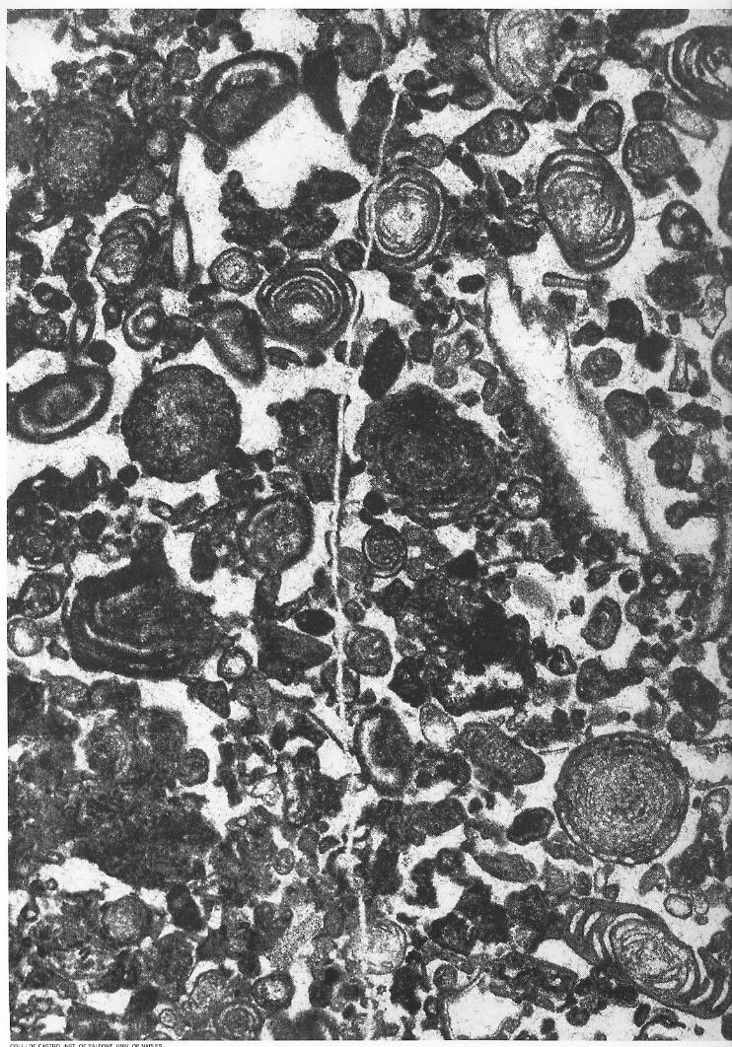
Hauptdolomit - Triasina hantkeni, Aulotortus friedly

